Slide 1

로또 명당
장승민

Slide 2




목차
01
02
03
04
개요
전체 구조
상세 기능
시연

Slide 3

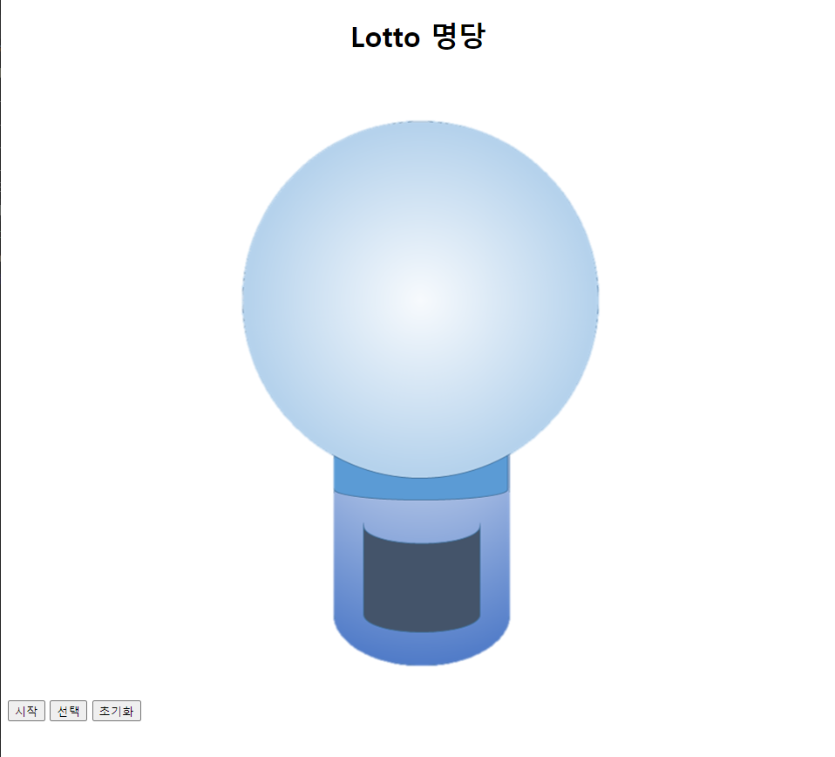
개요
로또 번호 추첨기로 일확천금의 기회를 잡아봅시다!
HTML, CSS, JavaScript 를 이용하여 에니메이션이 포함된 로또 번호 추첨기를 제작했습니다.

Slide 4

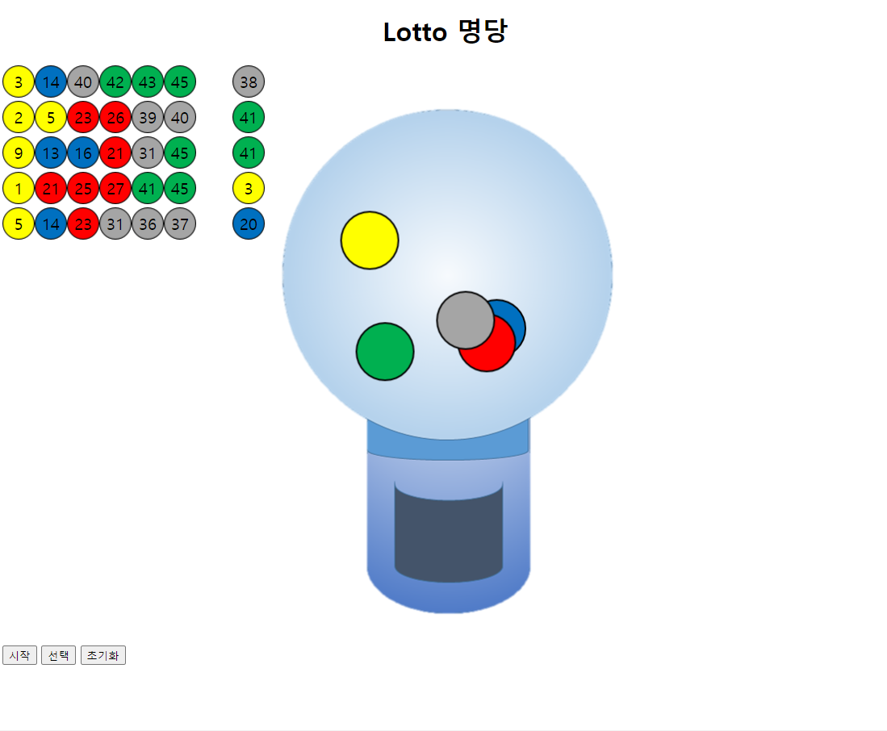
전체 구조
선택된 번호들
로또 추첨기 및 Balls 이미지
시작, 로또 번호 선택, 초기화 버튼

Slide 5

상세 기능

Slide 6
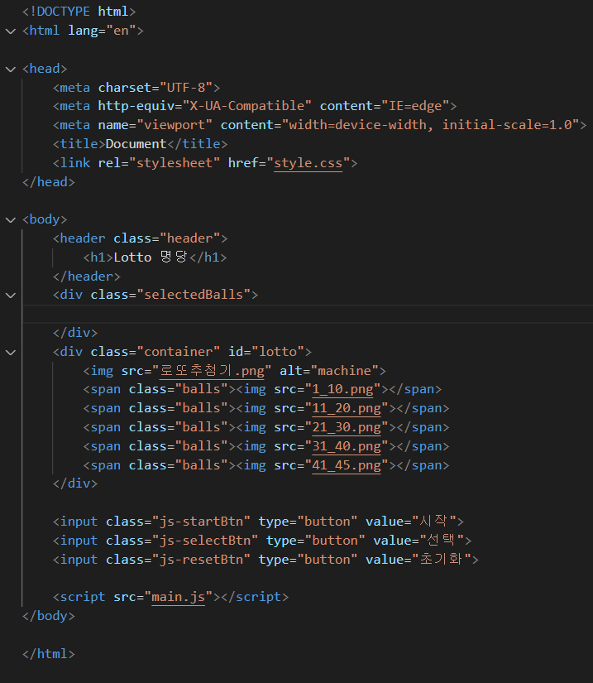
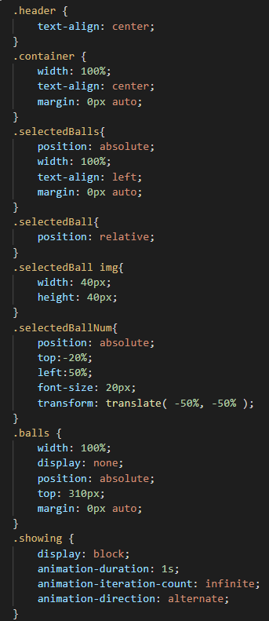
HTML
CSS

Slide 7
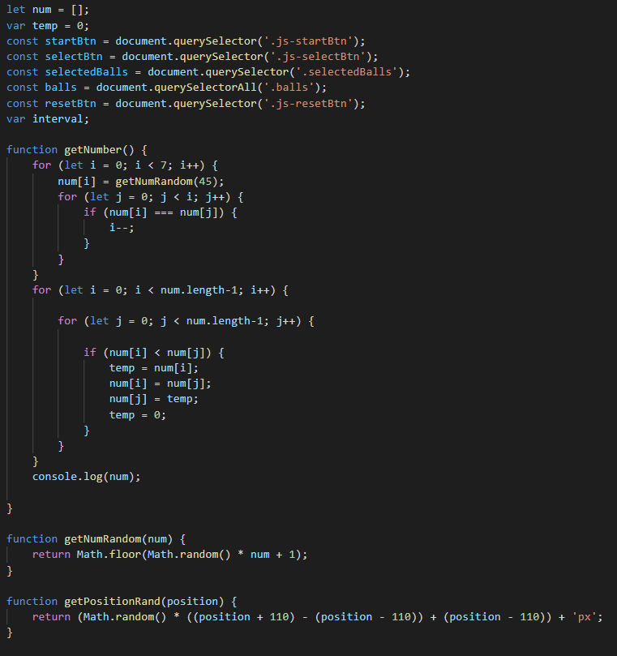
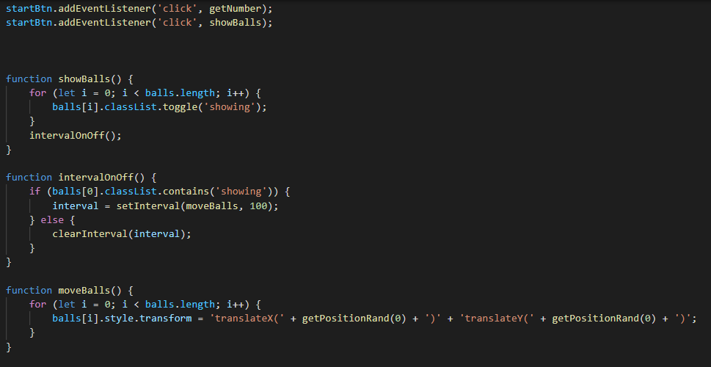
JavaScript
시작 버튼 클릭 시 이벤트 발생
변수선언
추첨 공들의 showing 클래스 토글 함수
로또 번호 랜덤 생성 및 중복 제거, 보너스 번호를 제외한 번호들 오름차순으로 정렬
0.1 초마다 moveBalls 함수 실행 (Interval)
랜덤 수 추출 함수
랜덤 위치 세팅 함수
Balls 이미지들이 랜덤 위치로 움직이는 함수

Slide 8
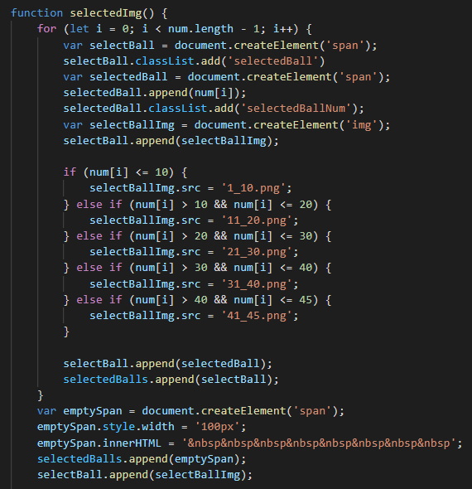
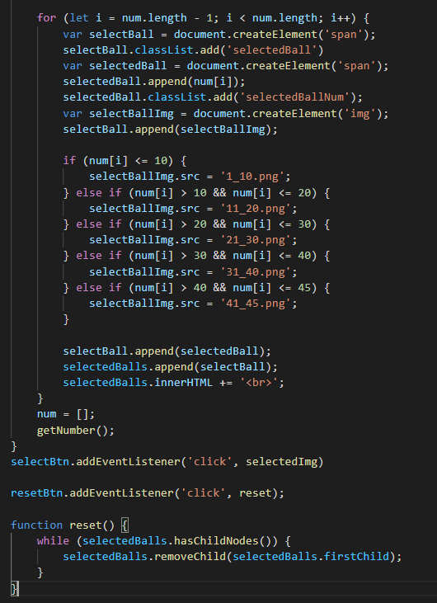
보너스 번호 숫자에 맞게 ball 색상 정하고 html 상에 추가(보너스 번호)
각 번호들 숫자에 맞게 ball 색상 정하고 html 상에 추가 (보너스 번호 제외)
선택 버튼 클릭 시 각 번호들 html 상에 추가하는 이벤트
초기화 버튼 클릭 시 초기화 이벤트 및 초기화 함수

Slide 9

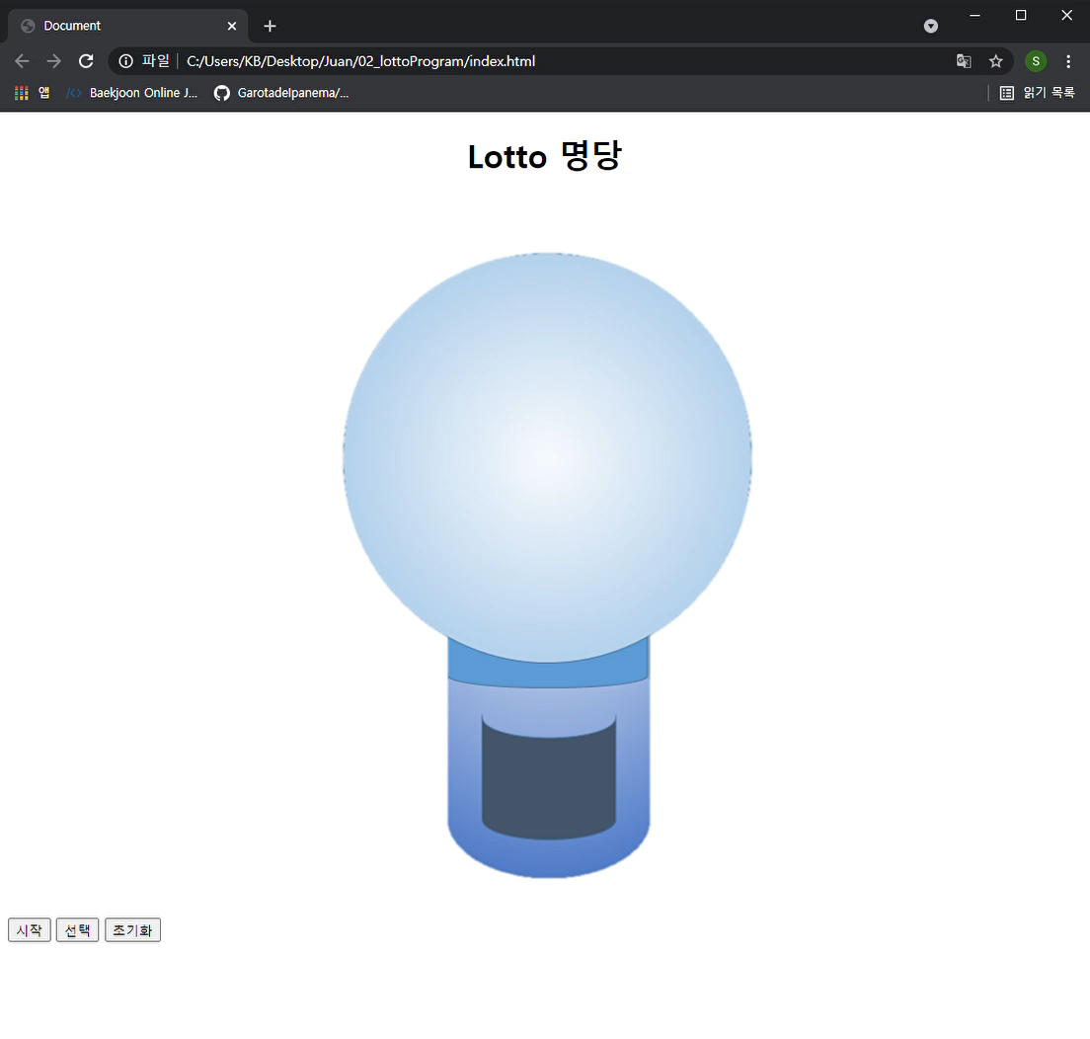
시연

Slide 10

Thanks!

